Slide 1
SAGES：用于无监督学习的可扩展属性图嵌入与抽样
SAGES: Scalable Attributed Graph Embedding with Sampling for Unsupervised Learning

Slide 2
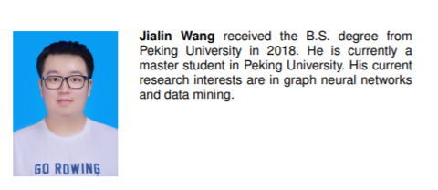
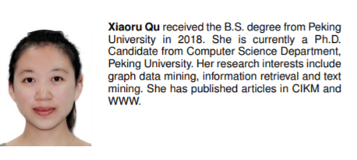
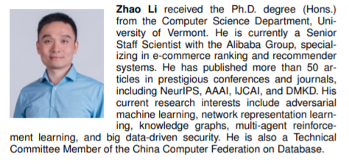
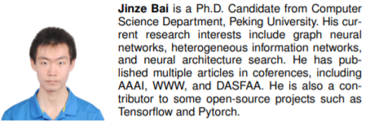
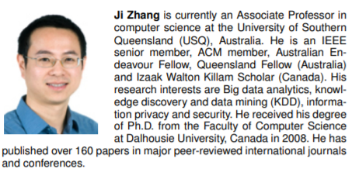
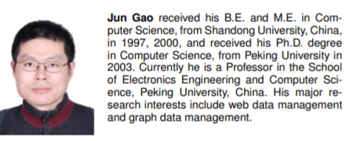
作者信息

Slide 3
摘要
无监督的图嵌入方法生成节点嵌入可以保留图中的结构和内容特征，且不需要人工标注，但是大多数的无监督的图表征学习方法存在问题：1、可扩展性差；2、对内容、结构关系的利用有限
本文提出了SAGES（一种基于图形采样的自动编码器框架）
图抽样器：同时考虑了节点连接和节点属性
对彼此有较高影响的节点将被抽样成为一个子图。
在每个epoch中，在采样的子图上建立一个无偏的GAE（该GAE同时引入了结构、内容、社区重建损失）
对SAGES进行时间和空间复杂性分析，并在三个中等规模和三个大型规模的属性图上进行试验
SAGES在节点分类基准以及聚类基准的无监督属性图学习中表现出了具有竞争力的性能

Slide 4
Introduction
Problem statement
Our approach
Experiments
CONTENTS

Slide 5
Introduction

Slide 6
Introduction
有监督
半监督
本文着重于无监督学习，因为不会产生大量的标签负担，且无监督学习的节点嵌入可以重复用于不同的下游任务，例如：节点分类、节点排序
根据标签需要分类
无监督
属性图的表征学习
基于因子化
基于随机游走
基于图自动编码器（GAE）
基于GAE的模型可以通过使用神经网络的深度架构来捕捉非线性的图结构和内容，但是其可扩展性差
为使GAE具有可扩展性且适用于大型图
提出基于采样的方法

Slide 7
Introduction
但是，基于GAE的可扩展性方法在大规模的属性图嵌入中有以下3个主要缺点：
采样策略没有很好利用图的结构和节点属性信息
不同的抽样策略导致节点和边缘的抽样概率不尽相同，并在GAE的每个minibatch中引入了前向传播的偏差（这种偏差应该被模型考虑）
基于GAE的方法在编码器中只考虑简单的局部结构信息，但是节点属性以及社区关系对属性图的研究十分重要
本文提出的框架，利用以下措施克服这些问题：
1、采用轻量级的子图采样算法（同时考虑节点属性和图的拓扑信息）
2、提出规范化技术，使特征学习不会优先考虑更频繁采样的节点
3、编码器关注图结构、节点内容和社区信息

Slide 8
Problem statement

Slide 9
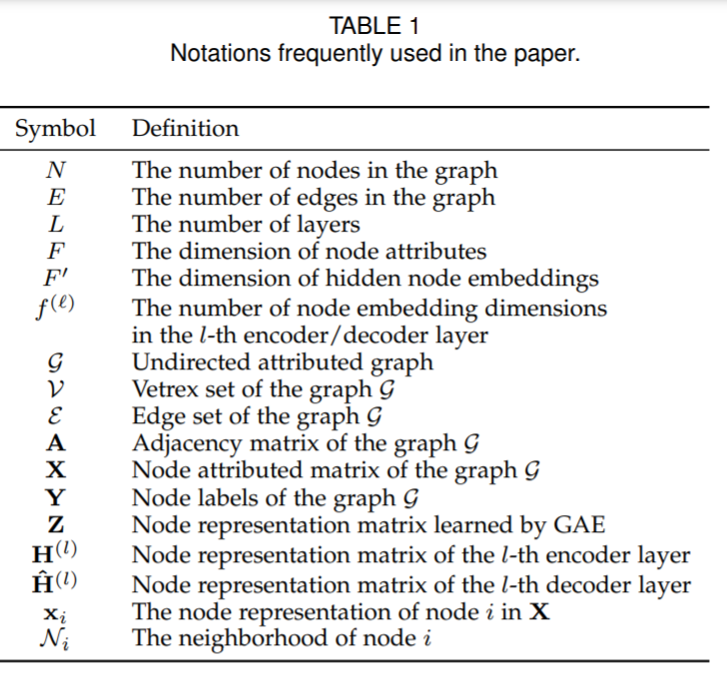

Slide 10
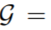
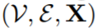
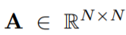
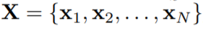
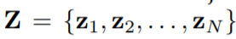
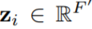
Problem statement
假设一个无监督的属性图表征学习设置（本文假定图未加权）：
属性图：
节点之间的结构信息（邻接矩阵）：
节点i的特征
节点i的潜在表征
目标：学习节点表征：

Slide 11
Our approach

Slide 12
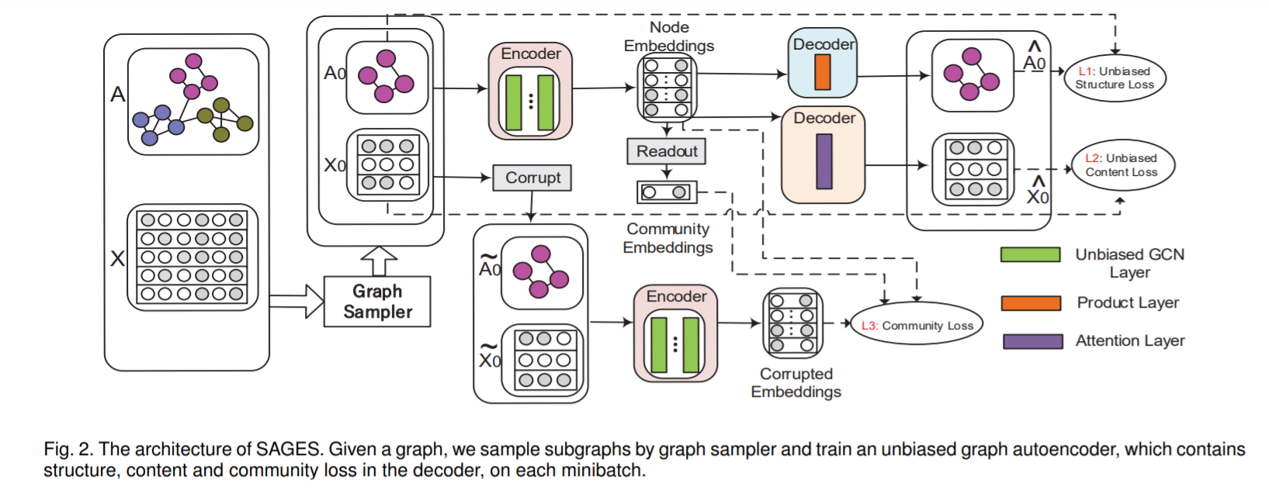
Our approach——SAGES整体框架
SAGES的核心思想是通过利用抽样子图来改变图自动编码器的规模，以处理大型属性图。
利用考虑节点连接以及属性的图采样器提取适当连接的子图
在每个采样的子图上采用一个属性敏感的图自动编码器。
[该GAE捕捉节点之间的地方/社区关系（包括内容和结构）且利用规范化技术消除图抽样引起的偏差]。

Slide 13
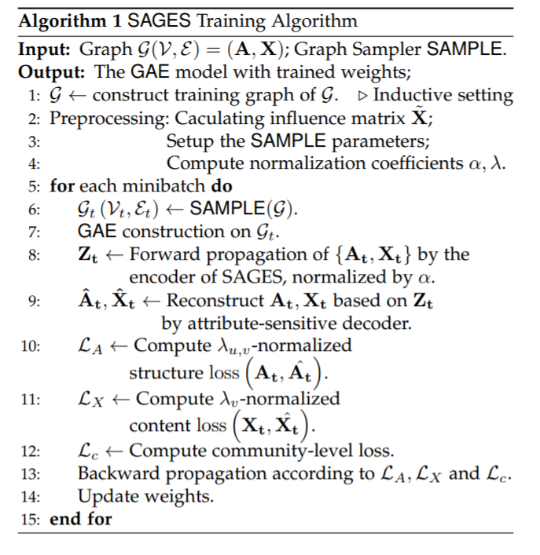

Slide 14
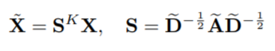
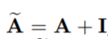
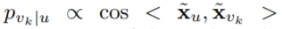
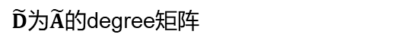
Our approach——结构和内容敏感的图采样器
图采样器：基于子图的抽样方法
目的：提取失去少量结构和内容信息的子图
在小批量GCN训练中，减少抽样引起的节点嵌入的估计方差会提高模型精度和收敛速度。
根据公式(8)（模型中每一层的节点嵌入的计算公式），可以推导出完整的多层GCN模型中节点嵌入的估计方差。附录A证明了本文提出的图采样器是在方程（8）下最小化估计方差的近似最优方案
$\tilde{D}$为$\tilde{A}$的degree矩阵
首先进行了一个简单的线性k-pop图卷积变换：
近似最优采样概率
由公式（8）计算的节点嵌入的估计方差最小

Slide 15
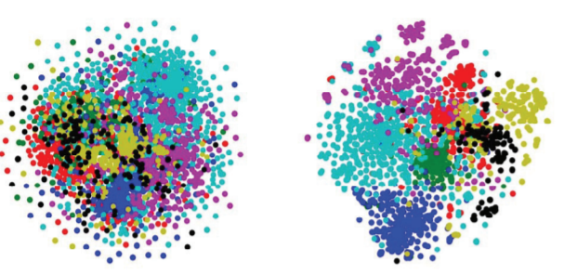
Our approach——结构和内容敏感的图采样器
文献[41]已经证明简单的线性图卷积变换可以捕捉到图结构和节点属性的信息。
本文为显示简单线性图卷积变换的有效性，对原始节点特征矩阵和节点嵌入矩阵$\tilde{X}$分别应用t-SNE算法，将Cora数据即将在二维空间可视化。

Slide 16
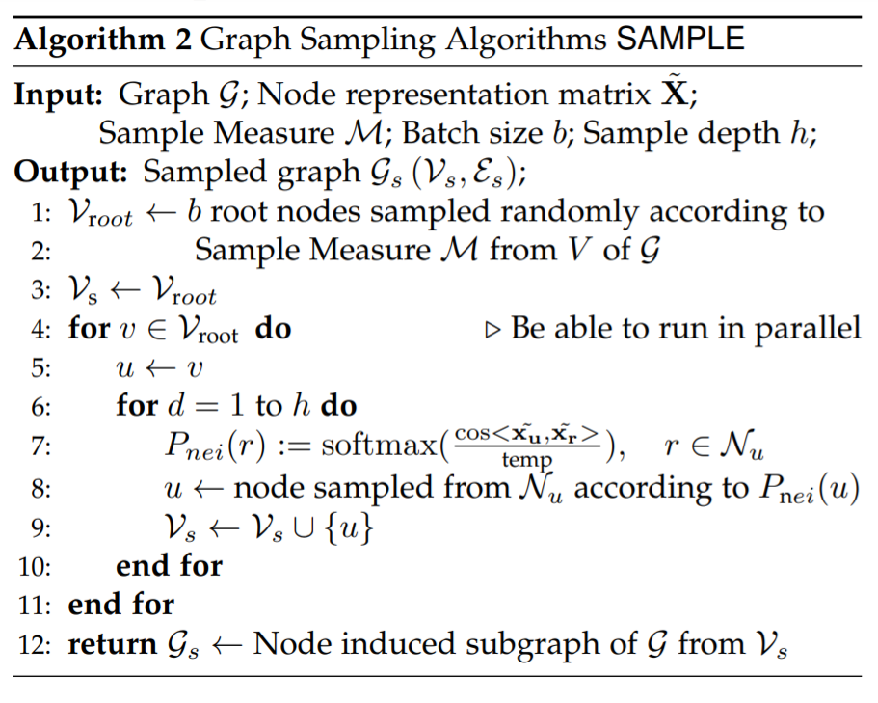
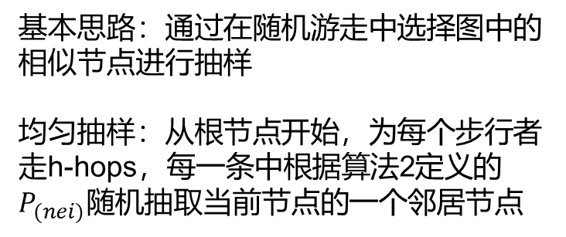
Our approach——结构和内容敏感的图采样器
基本思路：通过在随机游走中选择图中的相似节点进行抽样
均匀抽样：从根节点开始，为每个步行者走h-hops，每一条中根据算法2定义的$P_{(nei)}随机$抽取当前节点的一个邻居节点

Slide 17
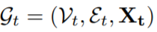
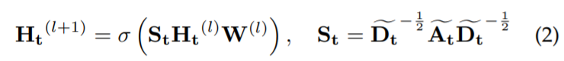
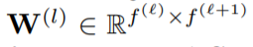
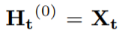
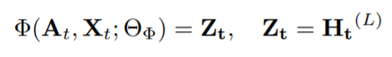
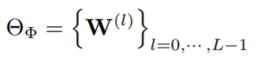
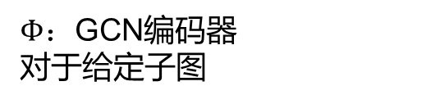
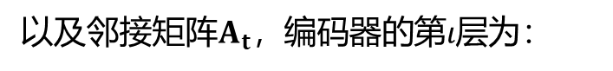
Our approach——基于子图的无偏属性图编码器
SAGES框架灵活，许多GNN架构的变体都适合作为编码器。
简单起见，这里介绍GCN作为我们的编码器
$Φ：$GCN编码器
对于给定子图
以及邻接矩阵$A_{t}$，编码器的第$ι$层为：
在应用L层编码器后，认为最后一层输出是由GAE学习的最终节点表征矩阵$Z_{t}$，因此对于GCN编码器$Φ有$：
编码器中的所有可训练参数

Slide 18
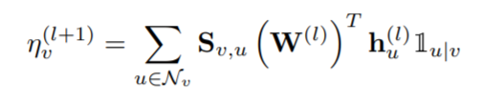
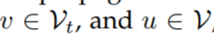
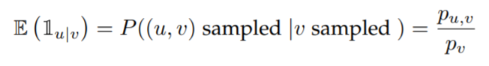
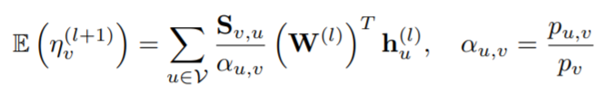
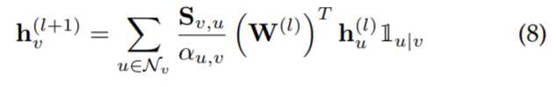
Our approach——基于子图的无偏属性图编码器
图采样器虽然保留了原图的连接特性，并推动具有高影响的节点聚集，但会导致对节点和边的倾斜采样。因此，这种取样器会给minibatch的估计带来偏差。
因此，我们提出了一种归一化技术来消除训练GAE时前向传播和后向传播的偏差，在这部分主要关注编码器
这里只分析GCN编码器。
分析完整的多层GCN的非线性激活很困难，有时去除非线性激活函数会保留甚至提高性能。因此我们对每一层的特征传播进行单独分析。
对于给定节点
可以计算$υ$在第（$ι+$1)层的聚集特征为：
由于期望的线性，在minibatch中对聚合的估计为：
所以当
时，$𝒢的$每个minibatch的全GCN的节点$υ的$聚集特征无偏
$α_{𝒰，𝒱}$：聚合器的归一化系数，用以归一化消除偏差

Slide 19
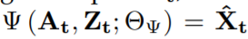
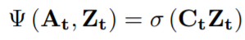
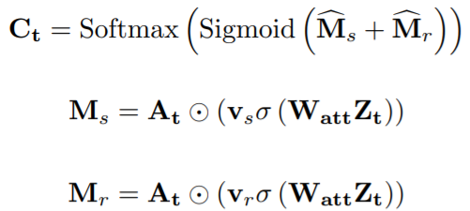
Our approach——解码器的联合损失函数——采样感知的属性敏感解码器
大多数现有的基于GAE方法的解码器只关注局部结构，但在属性图上只关注结构损失是不够的。
为了更好地保留$𝒢_{t}上$节点属性的潜在表征，需要从节点潜在嵌入$Z_{t}中$生成$\hat{X_{t}}$，并使$\hat{X_{t}}$尽可能接近原始输入$X_{t}$
设置了属性敏感解码器$Ψ$， $Ψ$是single graph attention layer
：具有broadcasting capability的element-wise multiplication

Slide 20
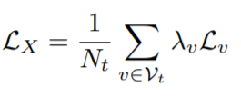
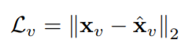
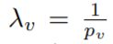
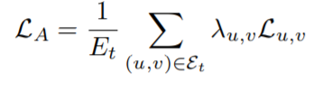
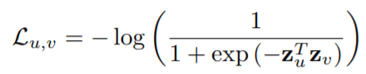
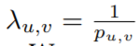
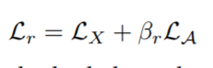
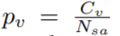
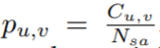
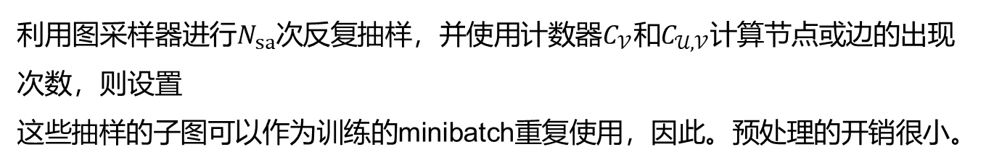
Our approach——解码器的联合损失函数——采样感知的属性敏感解码器
无偏内容重建损失：
无偏结构重建损失：
利用图采样器进行$N_{sa}$次反复抽样，并使用计数器${C_{𝒱}和C}_{𝒰,𝒱}$计算节点或边的出现次数，则设置
这些抽样的子图可以作为训练的minibatch重复使用，因此。预处理的开销很小。

Slide 21
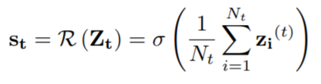
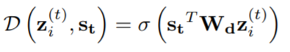



Our approach——解码器的联合损失函数——地方和社区相互信息最大化
由于同一子图的节点在链接和信息角度上对彼此有较高的影响，所以我们自然的拥有了社区结构
所以设计了一个DGI的变体，将社区层面的信息纳入到节点的潜在表征中。
通过利用Readout 函数$ℛ$ 将$节点的潜在嵌入总结为社区$级嵌入
然后采用Discriminator Function $𝒟$来测量节点—社区对的概率分数（节点和其对应社区的概率分数更高）
利用Corruption函数$𝒞$为社区$𝒢_{t}$中的$𝒟 生成$negative examples
其中图结构$A_{t}$不变，通过文献11的方式破坏属性矩阵$X_{t}$，然后使用编码器$Φ$生成negative节点的潜在表征：
在给定$Z_{t}、\tilde{Z_{t}}、s_{t}$的条件下，计算噪音对应的社区特定交叉熵（ noise-contrastive community-specific cross entropy）

Slide 22


Our approach——解码器的联合损失函数——联合学习
为使模型同时学习节点及和社区级信息，整个模型的损失函数为：
$β_{r}、β$可以进行调整，设置不同的权重以获得最佳性能

Slide 23



Our approach——复杂度分析
计算节点影响代表矩阵$\tilde{X}$
图输入的特征维度不会很大（原始特征是经过降维方法处理的）
A通常是稀疏的
K通常是小的
因此可以利用快速的稀疏-密集矩阵乘法计算$\hat{X}$。而计算一个有一百万个节点和数亿条边的影响表示矩阵只需要80s
图采样
时间复杂度
模型训练
(只关注编码器的复杂度)
空间复杂度
Per batch只需加载b个节点并存储它们的嵌入，内存复杂度：

Slide 24
Experiments

Slide 25
Experiments
节点分类
连接预测
测试SAGES编码器生成的潜在表征的有效性和通用性
节点聚类
消融研究
(ablation studies)
证明解码器中每个损失成分都重要

Slide 26

Experiments——数据集

Slide 27


Experiments——节点分类

Slide 28

Experiments——节点聚类

Slide 29

Experiments——连接预测

Slide 30

Experiments——In-depth分析——网络可视化
为定性研究SAGES学习的节点嵌入的有效性，利用t-SNE将不同模型学习的节点嵌入投射到一个二维空间。这里我们在Cora数据集上进行试验（节点数量少有利于可视化）

Slide 31


Experiments——In-depth分析——消融研究

Slide 32

Experiments——In-depth分析——消融研究

Slide 33

Experiments——In-depth分析——运行时间

Slide 34
Thanks.

